Slide 1


如何让简历
脱颖而出
就业指导课程之简历制作
招生就业处 白春雷

Slide 2

第一章
简历概述
第二章
一步一步做简历
第三章
锦上添花秘籍
第四章
常见问题

Slide 3

第一章 简历概述
什么是简历
简历分类
招聘官如何看简历
简历制作原则

Slide 4




第一节 什么是简历
是用于应聘的书面材料
表明你拥有什么技能/态度/资质/资信
证明能够解决未来雇主的问题或满足他的特定需要

Slide 5
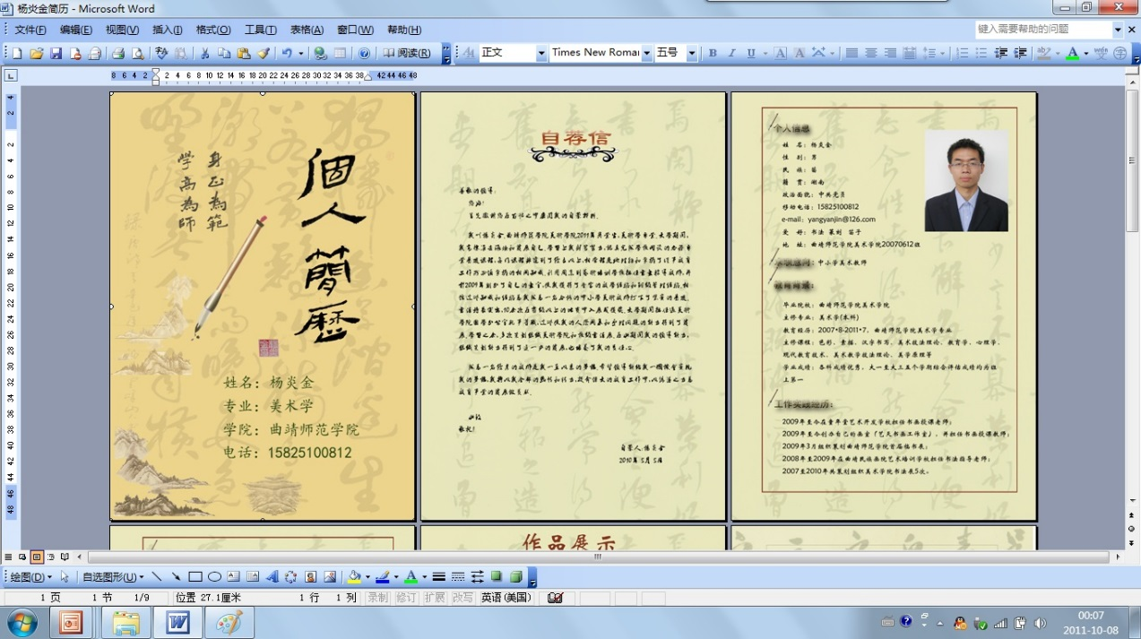
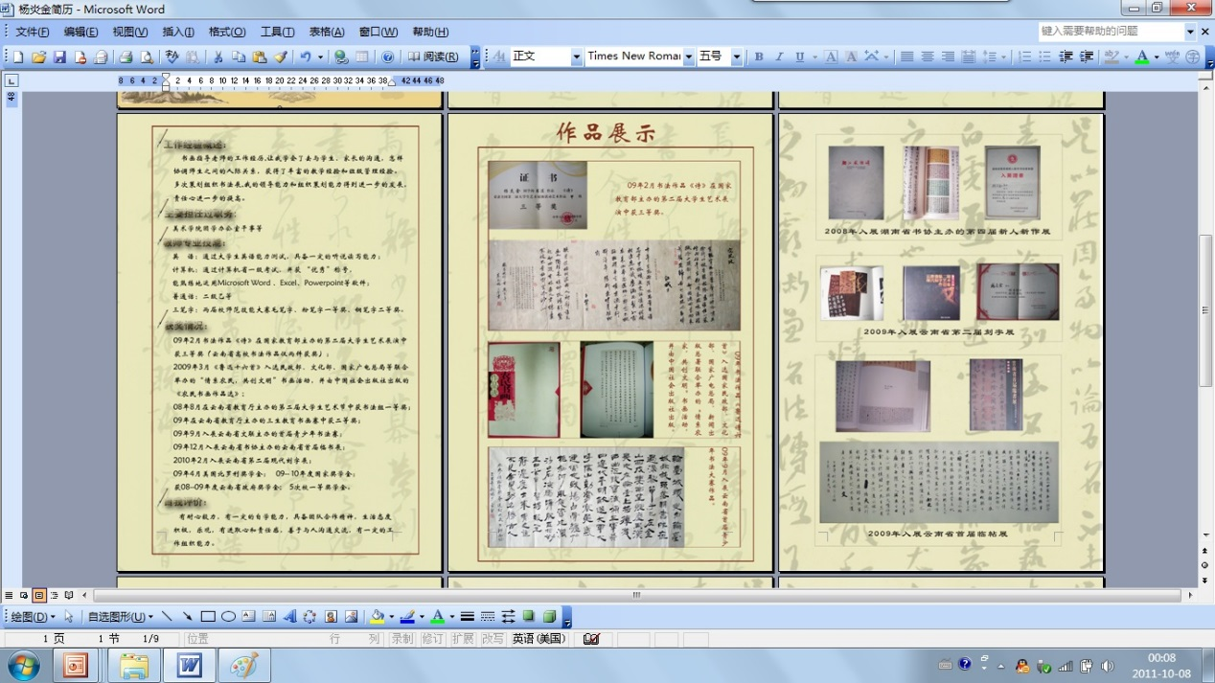

第二节 简历分类
传统式简历
有封面；自荐信；个人信息；作品展示、获奖证书、社会活动等内容照片。
特点：
信息量大
内容全面
阅读时间长
适合公职岗位、国企或其它单位二面、三面

Slide 6
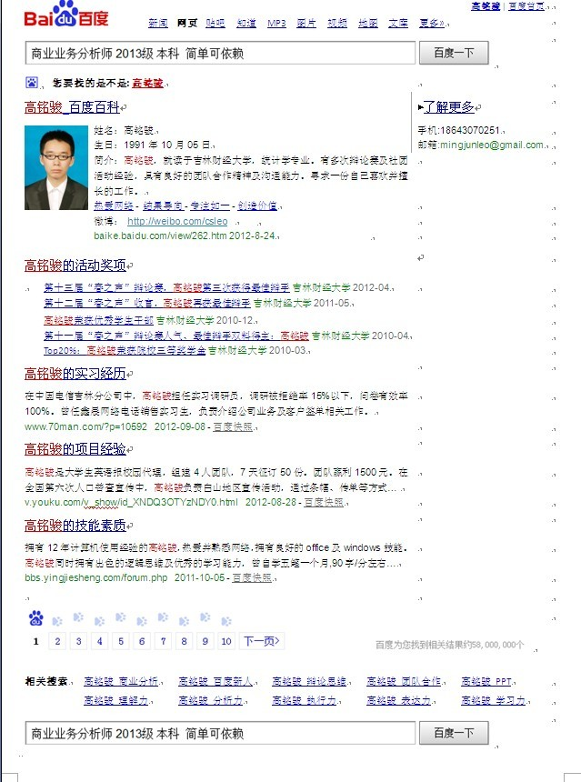
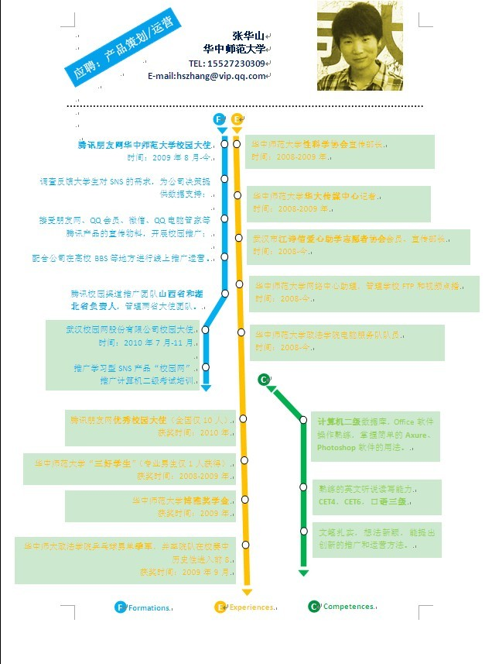
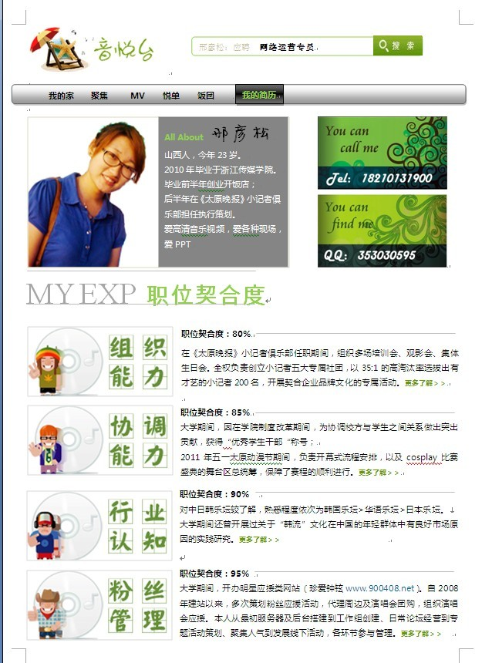
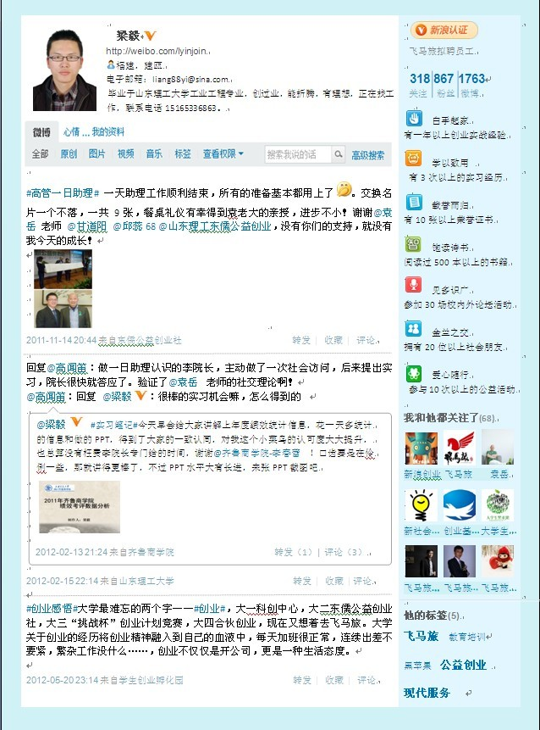
第二节 简历分类
简约式简历
单页A4；内容精练；语言简约；简约而不简单，简单而有力量。

Slide 7
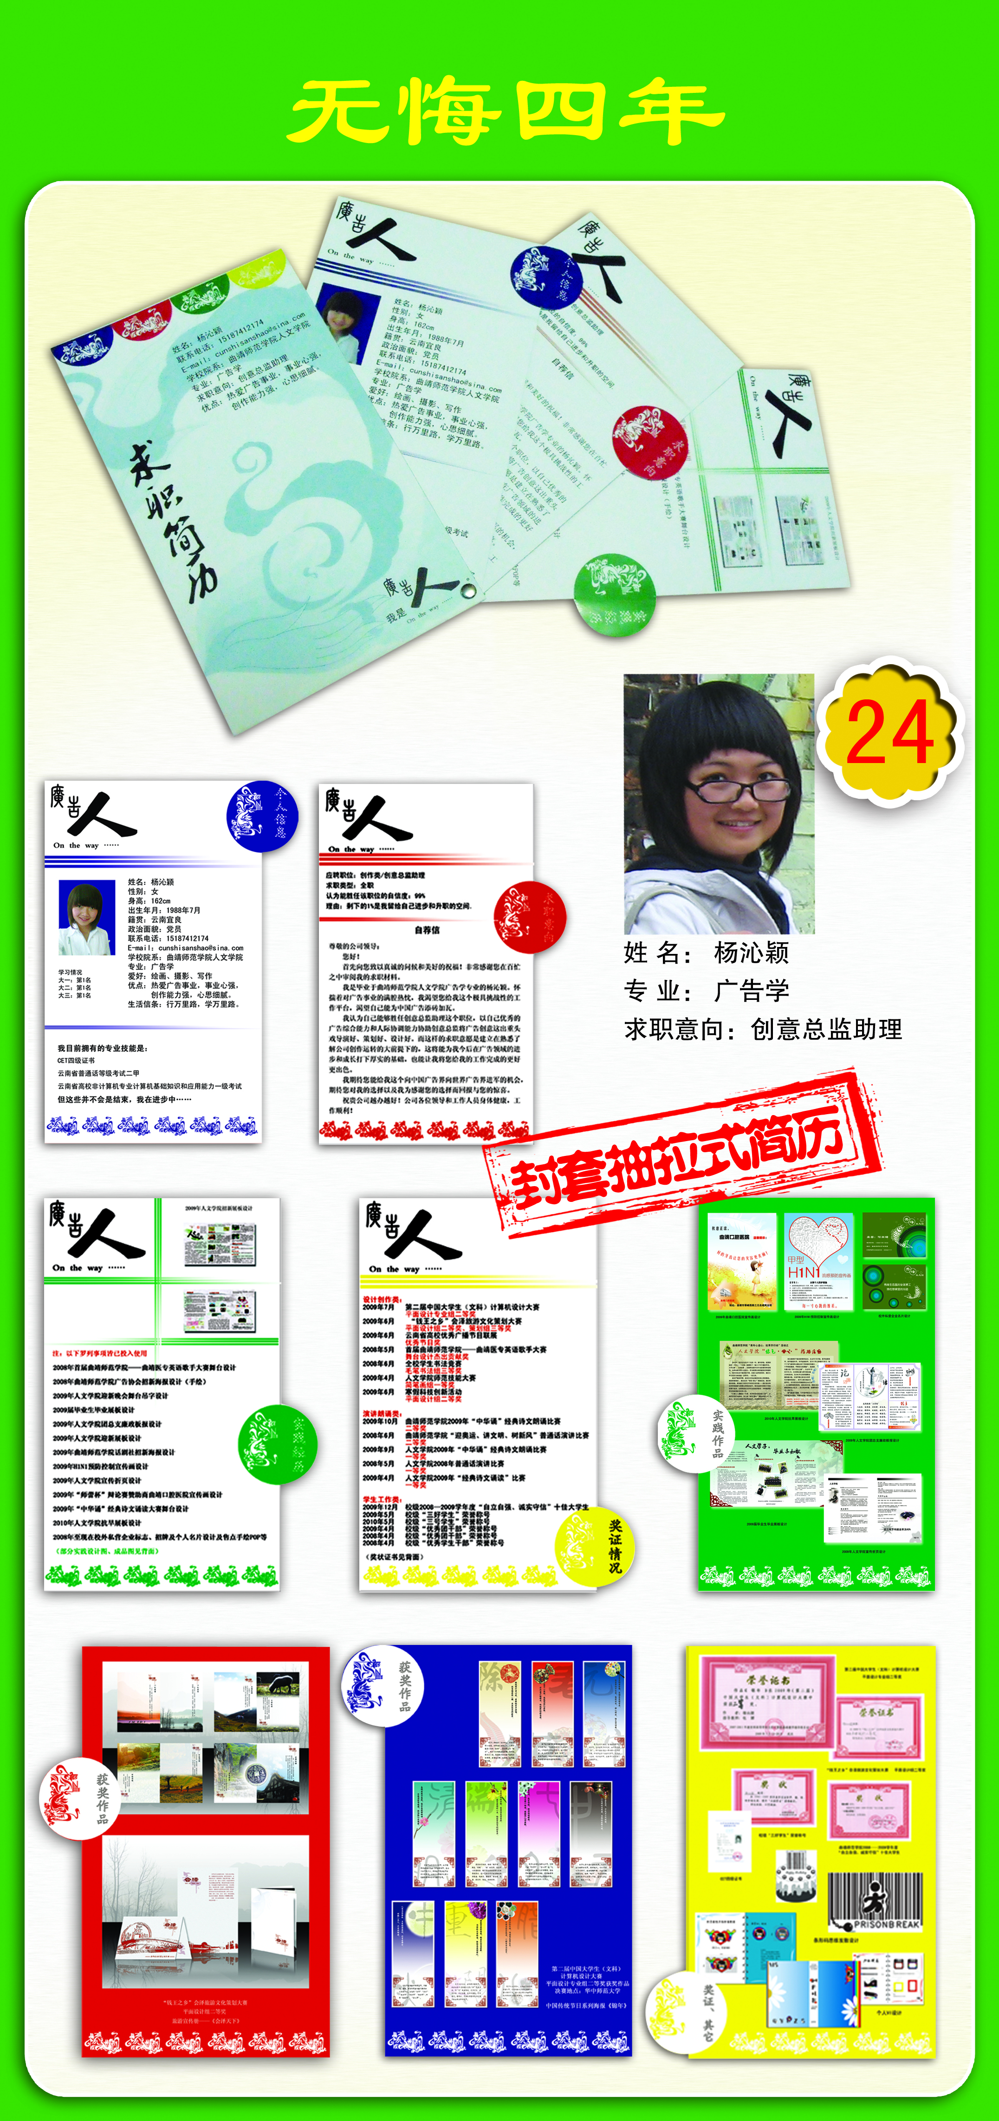
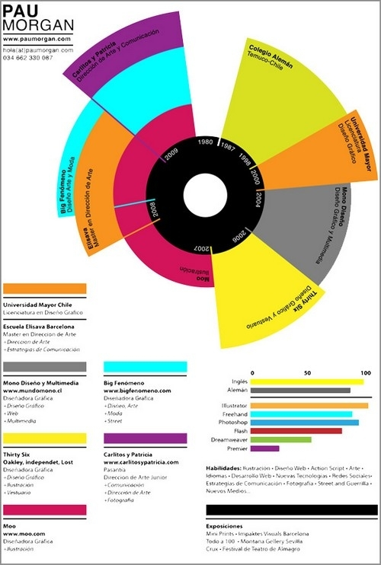


第二节 简历分类
创意简历
个人风格强烈；形式不限；带有明显创意

Slide 8
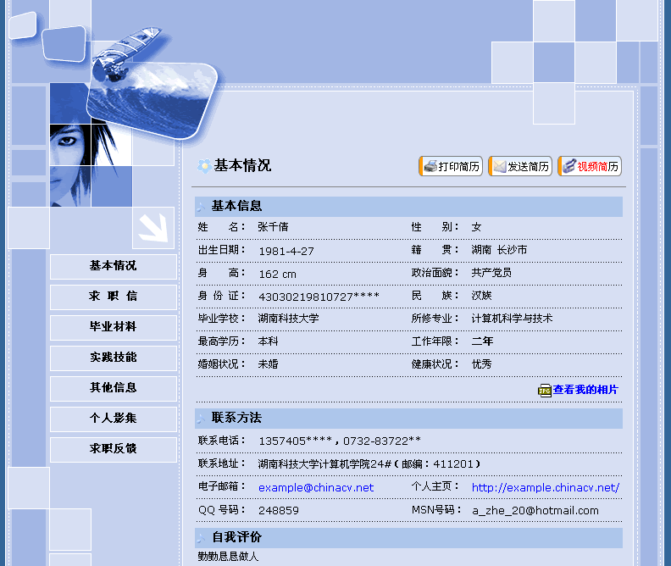

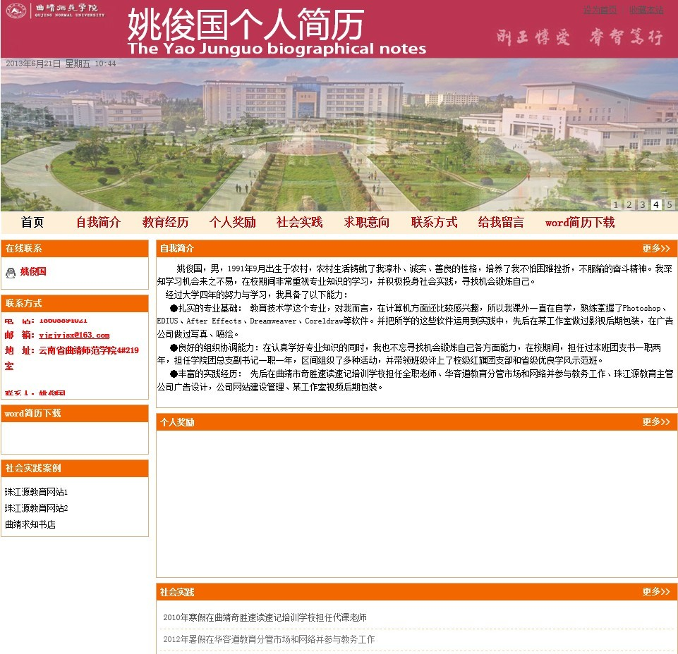
第二节 简历分类
电子简历
无纸化、使用常见软件制作、可以通过电邮发送
以网站、网页、电子书、电子杂志、PPT等技术为载体
求职网站自设表格
视频简历
个人求职网站

Slide 9
第三节 招聘官如何看简历
大量事实表明，招聘官初次浏览
一份简历的时间平均不超过1分钟。
“招聘官看简历是‘点头看’，而不是‘摇头看’，是扫描而不是阅读，扫描什么？关键词。”
——北大青鸟资深HR经理闫女士

Slide 10
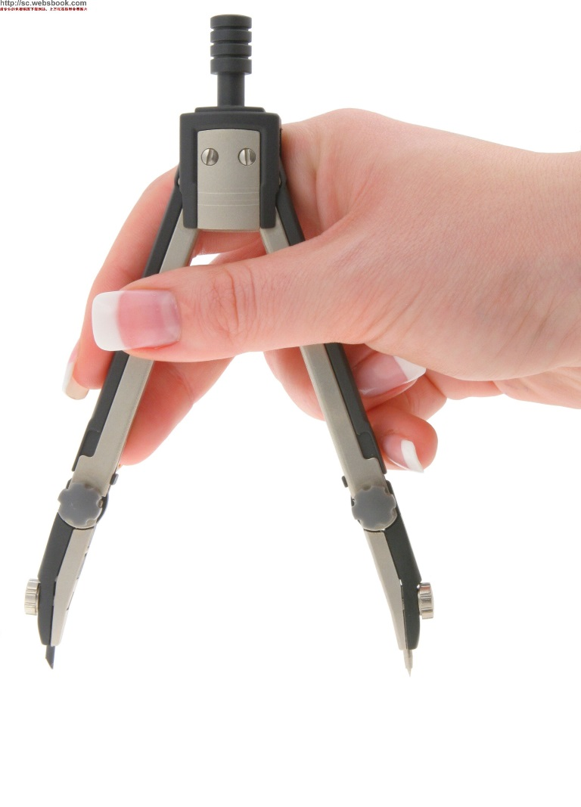
第四节 简历制作原则
遵循真实性、准确性、针对性、个性化的原则，全面展示自己的风采，充分体现自我的价值，最终实现打动用人单位，为自己创造面试机会的目的。
一个中心，两个基本点，四项基本原则

Slide 11

第二章 一步一步做简历
第一步：个人信息
第二步：求职目标
第三步：教育背景
第四步：实践、实习、工作经历
第五步：奖励情况
第六步：英语、计算机和其他技能
第七步：其他信息

Slide 12

第一步：个人信息
填写要求1
表述简洁、清晰、有效
填写要求2
针对岗位需求提供个人基本信息
信息无遗漏
写什么
姓名、联系电话、地址、电子邮箱…
政治面貌、身高、体重、籍贯、生源地……

Slide 13
第一步：个人信息
看栗子
楷体，加粗；生僻字加拼音。
离校前一般写学校地址
殳(shū) 龑(yán）
云南省曲靖市麒麟区三江大道曲靖师范学院＊ ＊ 学院 655011
（86-874）1234567 （86）138-0874-1234
liming9527@163.com
保证能打通，能联系到本人
加区号
能用，好记，易写。经常查看

Slide 14

第二步：求职目标
清晰明确
求职目标清晰准确，一目标一简历
针对性
能针对求职目标设计简历
人职匹配
与教育背景、技能、工作经历、性格
特质相匹配

Slide 15


第二步：求职目标
看栗子
“寻求一个良好的发展机会。”
“寻找一份收入与价值并显的工作。”
“给我一个岗位，还你一份惊喜。”
求职意向：室内设计师助理

Slide 16

第三步：教育背景
基本要求
学习和教育背景与求职目标相匹配
主要内容
学校、学校所在地、专业（主修、辅修）、毕业时间、学位、相关课程、成绩或排名、语言水平等

Slide 17
第三步：教育背景
看栗子
教育背景
2009年9月至今 曲靖师范学院 云南曲靖
人文学院 汉语言文学专业（辅修文秘专业） 文学学士 排名：6/50
主修课程：应用文写作（90/100)、现代汉语（89/100）、速记（86/100）
毕业论文：XXXXXXXXXXXXXXXXXXXXXXXXXXXXXXX （省级优秀论文）
教 育 背 景
2009.9至今 曲靖师范学院 法学专业 本科
预计2013年7月获得法学X学士学位
核心课程：民法、刑法、商法、…… 平均成绩85.6 排名：全班前十
论文题目：XXXXXXXXXXXXXXXXXX（校级优秀论文）
2010年获XXX奖学金（全校仅有的5名学生之一）
个人学习或研究小方向：民法

Slide 18
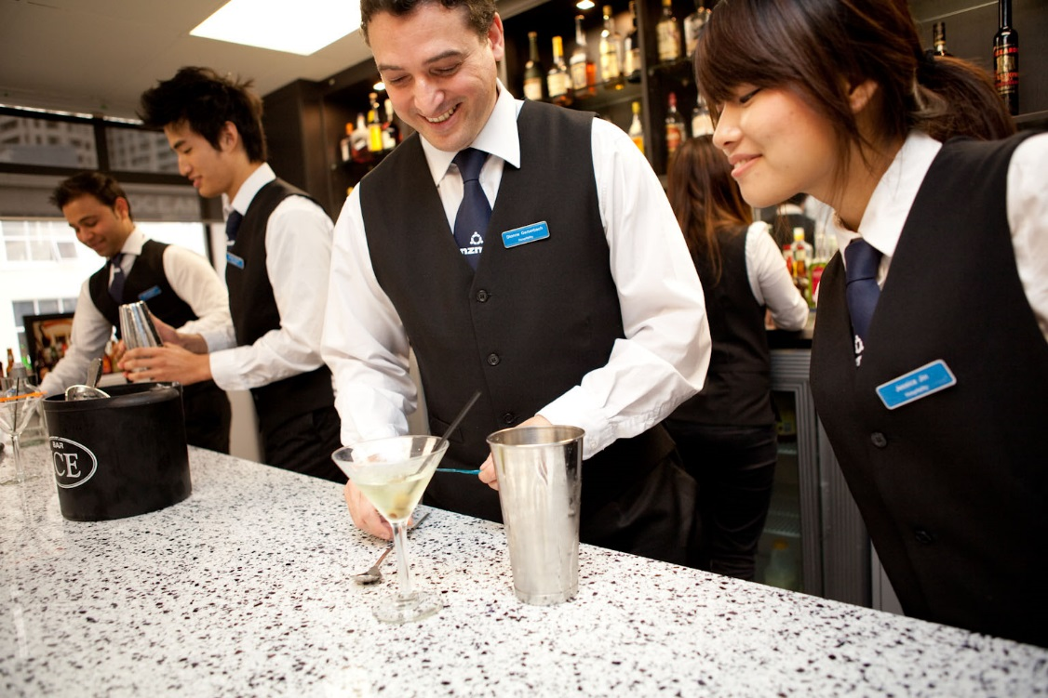
第四步：实践、实习、工作经历
与求职目标相匹配
应能突出强调自己最出色的技术、能力、成就和特色。
应有分析、总结，准确的向招聘方传达经历中求职者取得的业绩，收获的成果，以及提高的能力。工作经历应包括情况、任务、成就和结果。
没有全职工作经验，体现出和职位相匹配的综合素质和潜力是最重要的 。
多个实践、工作经历，用倒叙结构来陈述。

Slide 19
第四步：实践、实习、工作经历
看栗子1
实 习 经 历
中国银行昆明分行 业务处 实习生 昆明 2011.3-2011.6
● 掌握进出口单据流转过程，并在一周内学习了《国际标准银行实务（ISBP）及惯例》，在指导下完成审单工作。
● 熟悉信用证、托收、信函等国际结算服务和企业贸易融资产品。
● 掌握银行发放贷款业务流程，参与完成某大型造纸企业10-11年度授信报告，撰写辖行客户经理培训计划。
● 收集整理造纸行业发展报告，并协助客户经理撰写分析报告。
公司名称 部门名称 开始时间—结束时间
你在过去的社会实践或者工作经历中承担了哪些职责，做了哪些项目或事情，结果又是怎么样。
对公司的简单描述：
职位：
主要工作和任务：
工作的结果和成就：
你从中学到了什么技能、得到了哪些素质的提高：

Slide 20
第四步：实践、实习、工作经历
看栗子2、3
校内工作经历
学生干部工作经历
曲靖师范学院XX学院学生会 文艺部部长 云南曲靖 2010-今
● 领导文艺部安排举办各项活动，并负责招新及选拔，组织、策划院级文体活动，制订团队工作计划，安排工作任务。
● 成功举办07年XX学院歌手大赛，一周内为比赛吸引到五千元赞助。
● 在与中国移动达成协议，而绝大部分选手退出的情况下，通过沟通说服20名学生参加中国移动“彩铃创作大赛”。
● 在为期十五天的学院迎新篮球赛中具体负责总体策划及协调。制定一系列规则，合理分工，确保比赛圆满完成。
● 锻炼了组织能力、团队合作精神和人际沟通技巧。
用学生工作和社团活动经历来证明自己的能力
2010.8—2010.9 曲靖师范学院 XXXX 摄影团
领队，带领35社团成员奔赴云南会泽考察农村情况。
策划此次活动，并吸引到XXX公司5千元资金赞助。
安排全体成员住宿问题。
与当地政府联系，提供车辆等物质支持。
与保险公司谈判，为全体成员购买总价值35万元的人身保险。
实践经历

Slide 21
第四步：实践、实习、工作经历
写法大揭秘
经历
情况
任务
成就
结果
STAR法
S——情况（situation）
T——任务（task）
A——成就（achievement）
R——结果（result）

Slide 22
第四步：实践、实习、工作经历
看栗子4
修改前：
社会实践：
【2008/07—2008/09】广西花红药业做市场调查
【2007/07—2007/09】曲靖市龙华数码科技有限公司做校园销售代理
修改后
广西花红药业 云南市场调查负责人 2008/7—2008/9 云南
花红药业是全国知名的大型国家重点中成药生产企业。
组织和协调全团队三十余人的工作，同时自己也参加市场调查，并取得全团队第一的好成绩。
协助建立花红药业云南市场需求数据库，对数据进行初步处理和分析。
撰写市场调查报告，并就云南市场的进一步开拓提出建议，获得好评。
锻炼了市场信息搜集，信息筛选和处理及与人协作能力。
龙华数码科技有限公司 校园销售代表 2007/7—2007/9 云南曲靖
龙华数码科技有限公司是爱国者MP3曲靖唯一代理销售商
与龙华数码合作，在校园代理销售爱国者MP3，并取得良好业绩，单月最高销售额达5600余元。
获得作为销售人员的丰富经验，以一颗责任心和耐心面对每一个客户，获得良好信誉
工作经历

Slide 23

第五步：奖励情况
相关原则
获奖情况与目标职位相匹配，宁缺毋滥
写明级别
获奖情况标明获奖级别或奖项含金量
获奖情况 | 云南省“优秀大学生”称号（全校获奖不足十人） | 1次 | 2010年3月
 | 曲靖师范学院优秀学生奖学金（奖励班级排名前5%学生） | 2次 | 2009-2010
 | 曲靖师范学院优秀学生干部（全校获奖比例不足千分之二） | 1次 | 2007年5月
 | 全国中学生英语能力竞赛云南赛区二等奖（全省30万人参赛，25人获奖） | 1次 | 2003年
栗子

Slide 24

第六步：英语、计算机和其他技能
相关性原则
对未来工作最有用和与之最直接的能力“一个都不能少”，无关的能力一概删除。
 | 英语：CET-4 （464分），较强的英语听说读写能力。能阅读…翻译…
 | 计算机：熟练操作MS Office Software,例如使用Word制作方案书，利用Power Point进行产品演示，通过Excel建立客户信息库。 对软件有快速应用能力，能够适应不同条件下的移动办公。
 | 专业技能：
职业技能
栗子

Slide 25

第七步：其他信息
1.个人爱好
2.个人特长
3.个人照片
4.自我评价
4.补充信息：如政治面貌、身高体重。
用人单位需要的或者与求职目标相关的可以写。

Slide 26
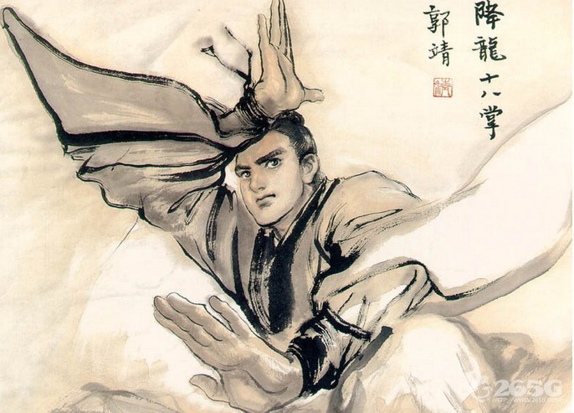
第三章 锦上添花秘籍
第一招：察其所需，投其所好
第二招：善用关键词
第三招：行为动词有奇效
第四招：高效表达
第五招：使用专业术语
第六招：借助成就来塑造自己
第七招：修改很重要，硬伤很致命

Slide 27

第一招：查其所需 投其所好
研究招聘广告、与招聘主管和雇主交谈、站在招聘人员的角度思考 。
Q1 此岗位需要什么硬件？
Q2 此岗位需要什么软件？
Q3 此岗位还需要什么？

Slide 28

第二招：善用关键词
用关键词体现优势
变色、加粗、放大字号……
忌：变化太多
宜：协调统一，遵循“三一律”原则
关键词
团队合作能力、策划能力、协调能力、沟通能力…

Slide 29

第三招：行为动词有奇效
多使用行为动词
让人感觉目标明确，积极主动，充满活力
栗子
协助经理筹建曲靖分公司、与供应商联系
负责学生成绩评估、建立市场分析团队、策划此次活动、与保险公司谈判……
行为动词
表示个人成就的：
加快、完成、争取、实现、取得、执行、扩大、锻炼确保……
表示教授、指导他人的：
建议、阐明、指导、帮助、教导、协作、参与、辅导……
表示行政管理能力的：
安排、计划、维持、详细制定、核对整理、调整……
表示领导能力的：
表示与人沟通能力的：

Slide 30

第四招：高效表达
不使用大概、可能、这一类含混不清的词
使用数字说明问题
少使用我，本人一类词语

Slide 31

第五招：使用专业术语
专业术语有多重要
面试主管：你对电脑懂多少？ 应征者：懂一点，我戴过电子表，玩过
任天堂，房间有一台电视。。。。还有，我看过同学用DOS开机，两次.... 面试主管：下一位！ （第二位应征者进入） 面试主管：你对电脑懂多少？ 应征者：嗯，那要看是哪一种电脑了。一般的超次掌上型的单晶时脉输出电脑（电子表）比较简单，我小学时候常常使用它的解译编码作业流程（闹铃功能）。至于多功能虚拟实境模拟器（任天堂）就复杂得 多，不过我曾经完整测验过许多静态资料储存单元（指玩卡带破关）。长大后我对于复频道超高频无线多媒体接收仪器（电视）开始感兴趣，每天晚上都会追踪特定频道的资料（指八点档电视节目）。至于传统的电脑，我手下的一位工作伙伴（同学）经常在我的监控之下进行主储存的单晶体与磁化资料存取之间的信号交换（指DOS开机）。。。。 面试主管：明天开始上班。年薪十万，你的配车在地下二楼XX车位，这是钥匙。。。。

Slide 32
第五招：使用专业术语
某同学参加周末手机市场促销活动
1、新款手机产品性能讲解；
2、协助进行现场抽奖活动；
3、发放并回收新产品上市的市场调查问卷；
4、现场收集客户资料。
栗子
1、在大型市场推广活动中，为潜在客户进行产品展示和性能解说；
2、在展会活动中，参与组织和安排大型抽奖活动，当天吸引3000名潜在客户参加活动；
3、协助公司进行XX手机的市场调查，组织20人发出2000份调查问卷，并有效回收90%的问卷；
4、用多种方式进行客户资料收集、分类，进行客户资料管理。

Slide 33

第六招：借助成就来塑造自己
成就不仅来自工作，还有其他经历
成就
专业协会活动
社会活动
发表论文
某段成功经历
其他活动
比赛经历

Slide 34

第七招：修改很重要，硬伤很致命
请老师、同学帮你多读
认真检查文法、语法错误
慎重使用颜色、斜体、下划线、特殊符号

Slide 35
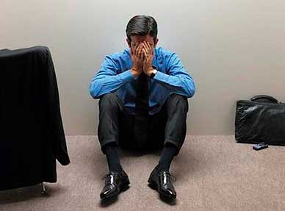
第四章 常见问题
常见问题
“见光死”简历

Slide 36

第一节：常见问题
每个岗位都写一份简历太麻烦，怎么办
成绩不好，简历怎么写
工作经验不足
专业不相关

Slide 37

第二节：“见光死”简历
撒谎者。
好长篇大论不着边际者。
自荐材料脏、乱、差者。
不符合招聘硬性要求者。
自荐材料没有针对性者。
求职意向不明确
⑴专业与兴趣矛盾者的简历
⑵对行业职位不了解者的简历
⑶对自身能力不明确者的简历
语言表达不准确，给人予阅读障碍的自荐材料。
自荐材料过于文学化。
过于强调自我的自荐材料。

Slide 38


Thanks
祝您求职顺利成功！
招生就业处 白春雷 作品
更多内容，敬请关注新浪微博@MR_呆
http://weibo.com/leitingwulei

Slide 39




声明
可以在下列情况使用
不限次数的用于同学间互相交流学习
修改并编辑其中素材内容
拷贝并使用其中内容
不可以在以下情况使用
用于任何形式的在线付费下载
收集整理我们免费资源后，刻录光碟销售
把我们的创作做为您个人作品
特别鸣谢
@Teliss @秋叶语录
欢迎访问 布衣公子 @Teliss 的博客：http://teliss.blog.163.com
PPT中部分简历源自@秋叶语录 老师分享的简历 欢迎 访问@秋叶语录微博： http://weibo.com/qiuyeppt

